Slide 1
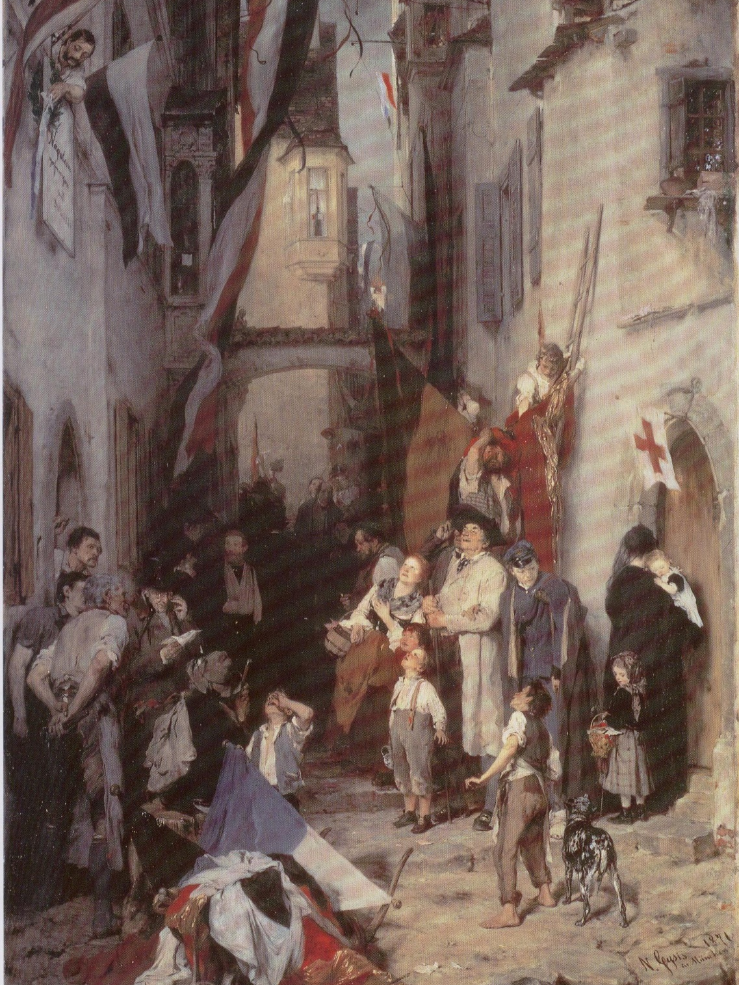
Ειδήσεις νίκης, 1871, ελαιογραφία
σε καμβά, 163x102,8 εκ., Μόναχο, Νέα Πινακοθήκη.

Slide 2
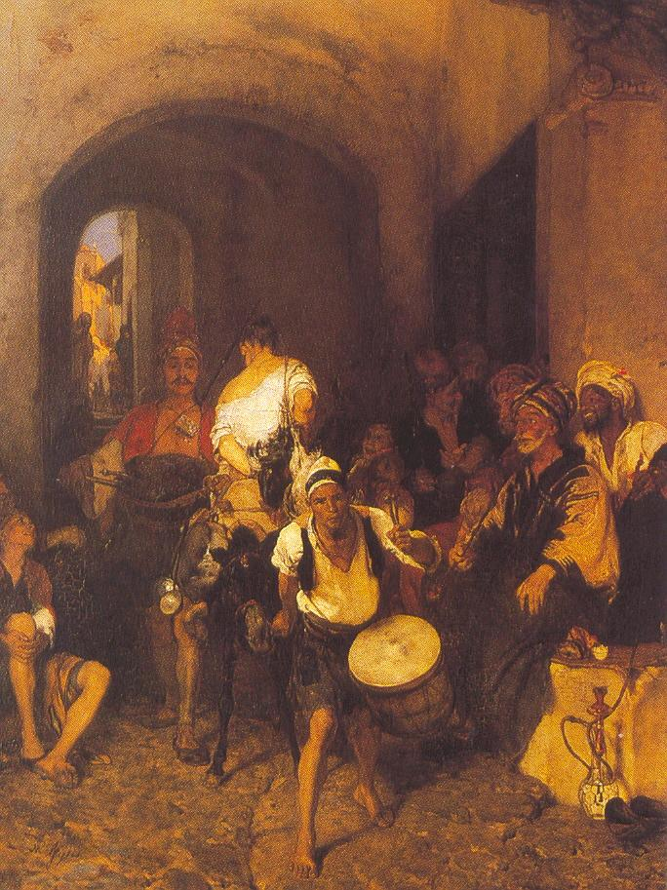
Η διαπόμπευση του κλέφτη πουλερικών
[Η τιμωρία του ορνιθοκλέφτη], ελαιογραφία σε καμβά, 137x103 εκ., ιδιωτική συλλογή.

Slide 3
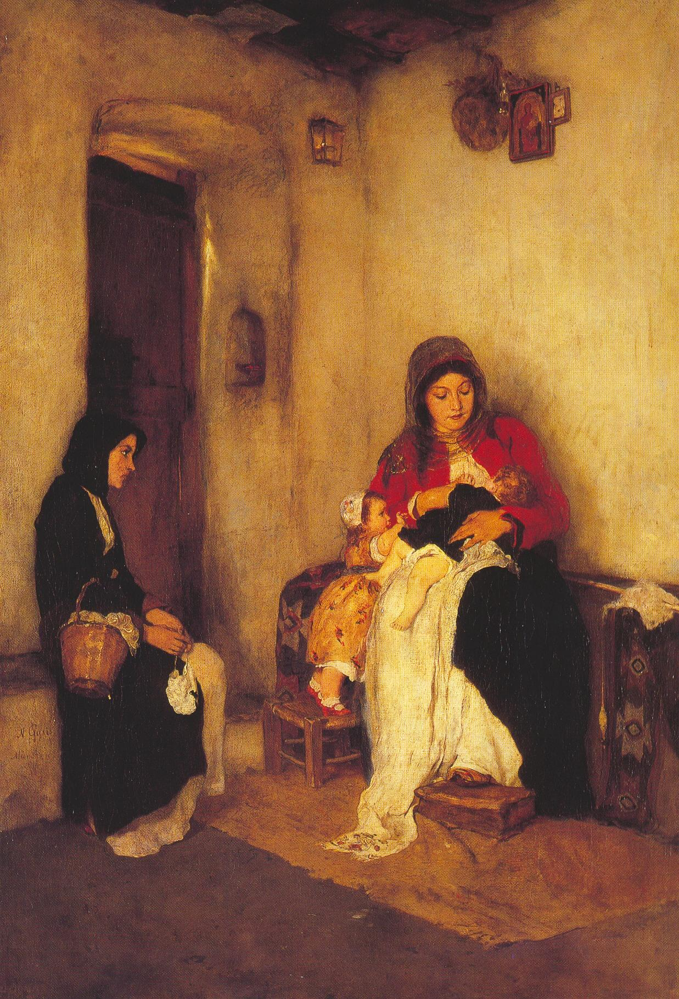
Η ψυχομάνα, ελαιογραφία σε καμβά, 105x72 εκ., Συλλογή Ιδρύματος Ευριπίδη Κουτλίδη.

Slide 4
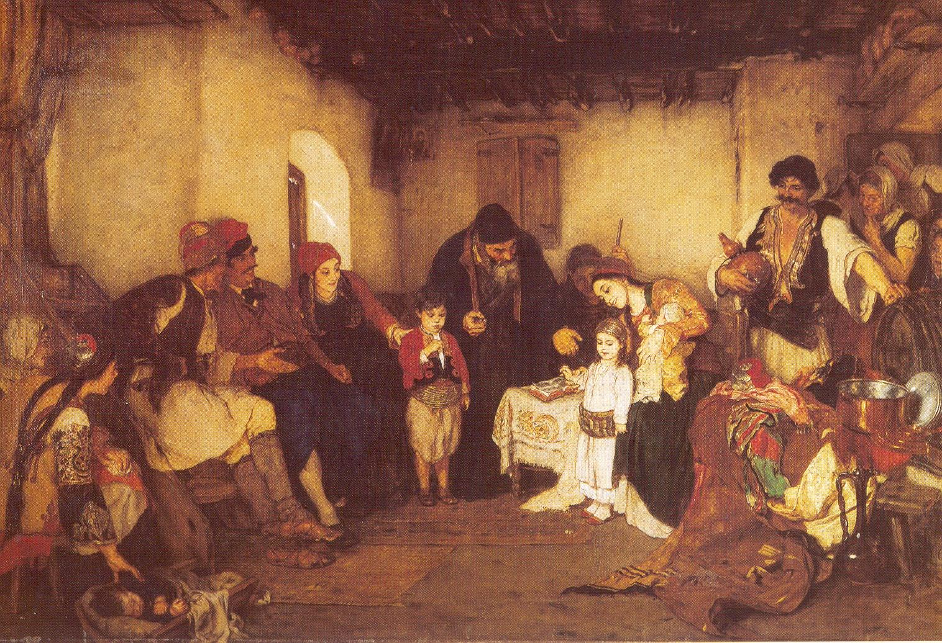
Τα αρραβωνιάσματα των παιδιών, 1877, ελαιογραφία σε καμβά, 103x155 εκ., Εθνική Πινακοθήκη.

Slide 5
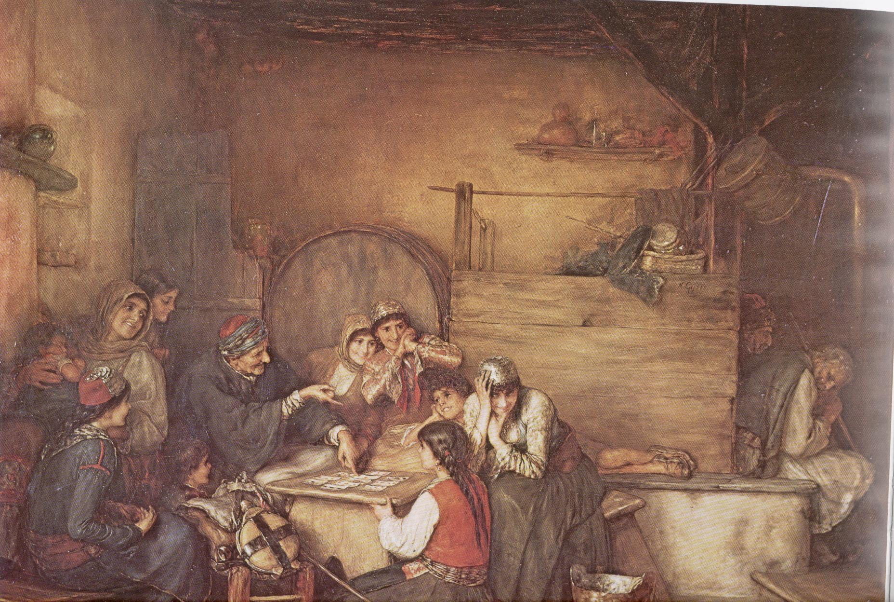
Η χαρτομάντισσα, 1877, ελαιογραφία σε καμβά, 72,5x92,5 εκ., Εθνική Πινακοθήκη.

Slide 6
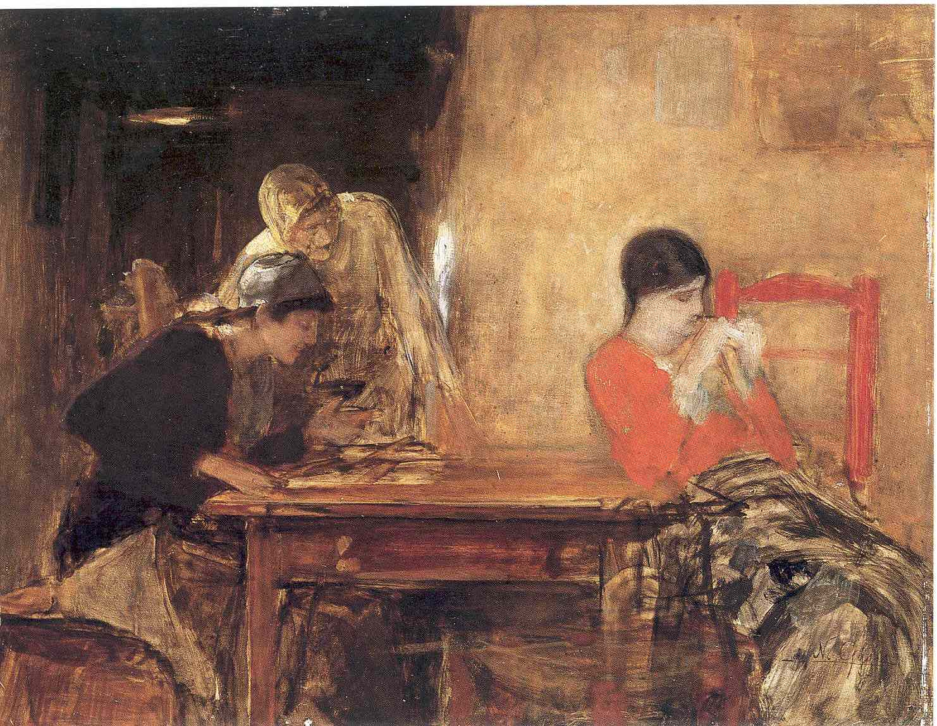
Η χαρτορίχτρα, ελαιογραφία σε ξύλο, 32x41 εκ., Συλλογή Τράπεζας της Ελλάδος.

Slide 7
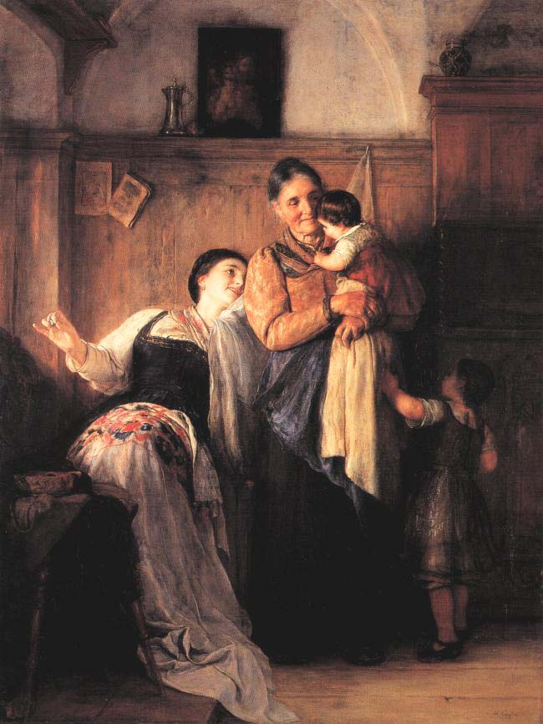
Κου-κου, 1882, ελαιογραφία σε καμβά, 100x75 εκ., Εθνική Πινακοθήκη.

Slide 8
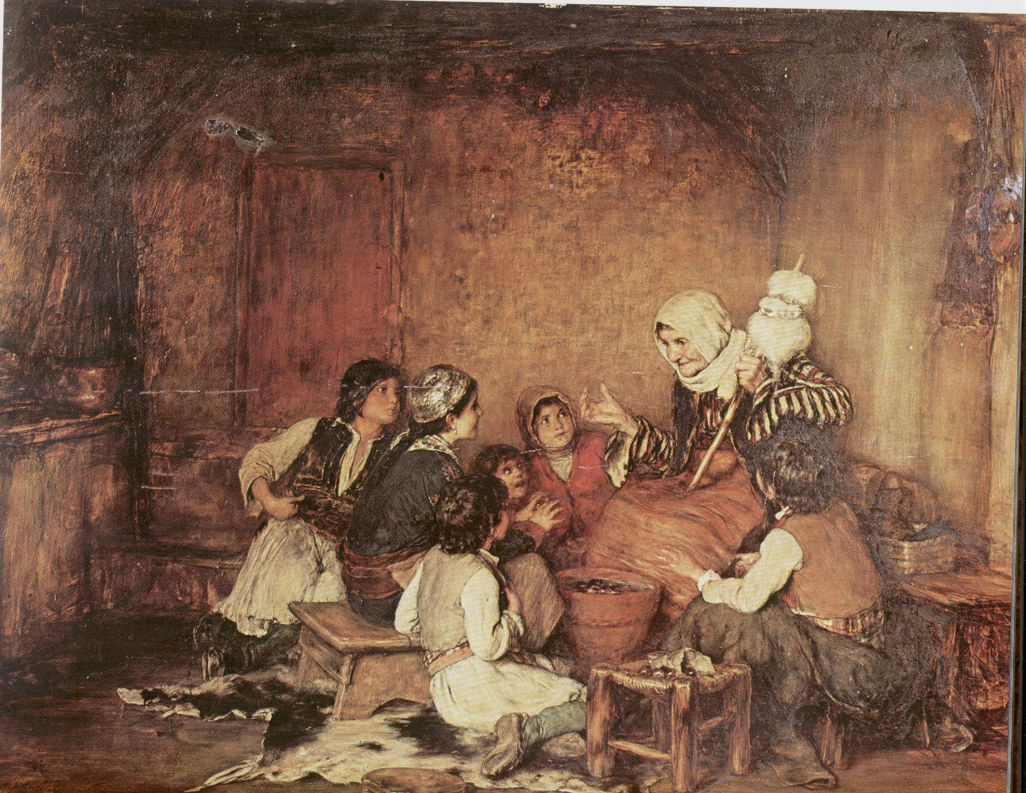
Το παραμύθι της γιαγιάς, 1884, ελαιογραφία σε καμβά, 72x58 εκ., ιδιωτική συλλογή.

Slide 9
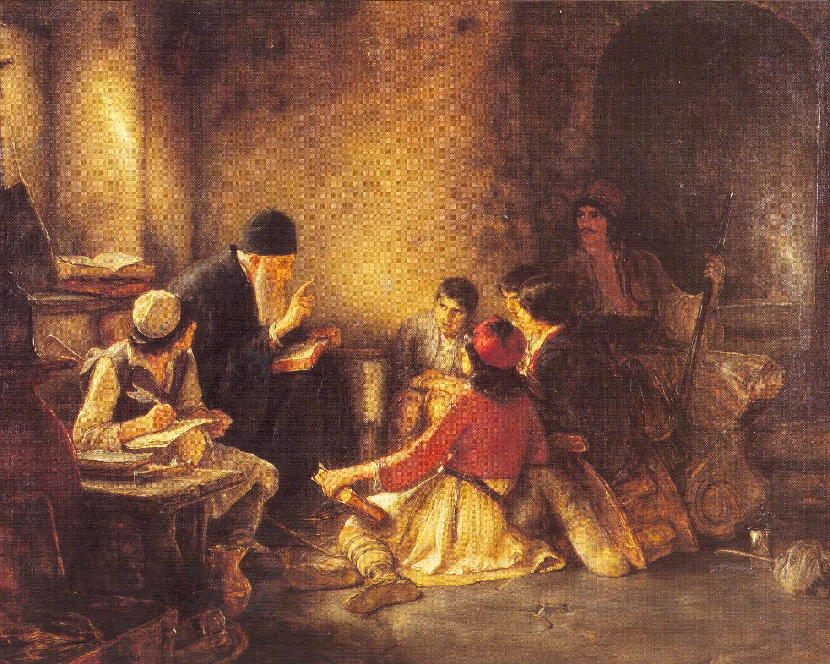
Το κρυφό σχολειό, ελαιογραφία σε ξύλο, 56x74 εκ., ιδιωτική συλλογή.

Slide 10
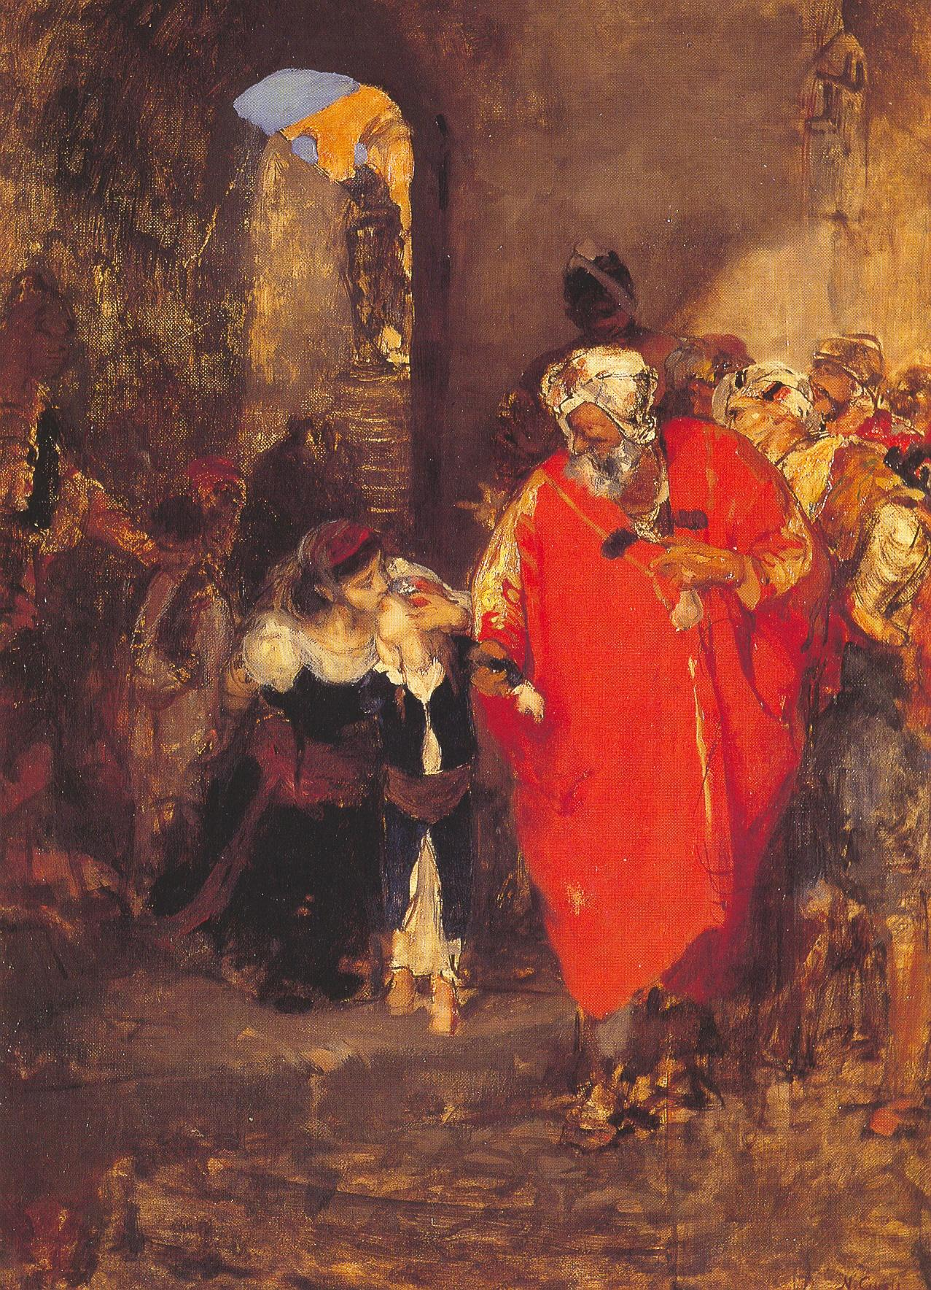
Το σκλαβοπάζαρο, ελαιογραφία σε καμβά, 72x50 εκ., Εθνική Πινακοθήκη.

Slide 11
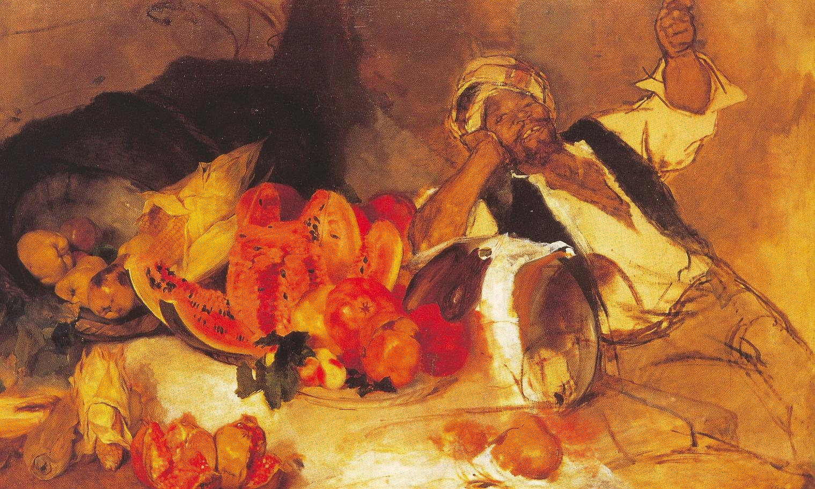
Ανατολίτης με φρούτα, π. 1873, ελαιογραφία σε καμβά, 107x174 εκ., Εθνική Πινακοθήκη.

Slide 12
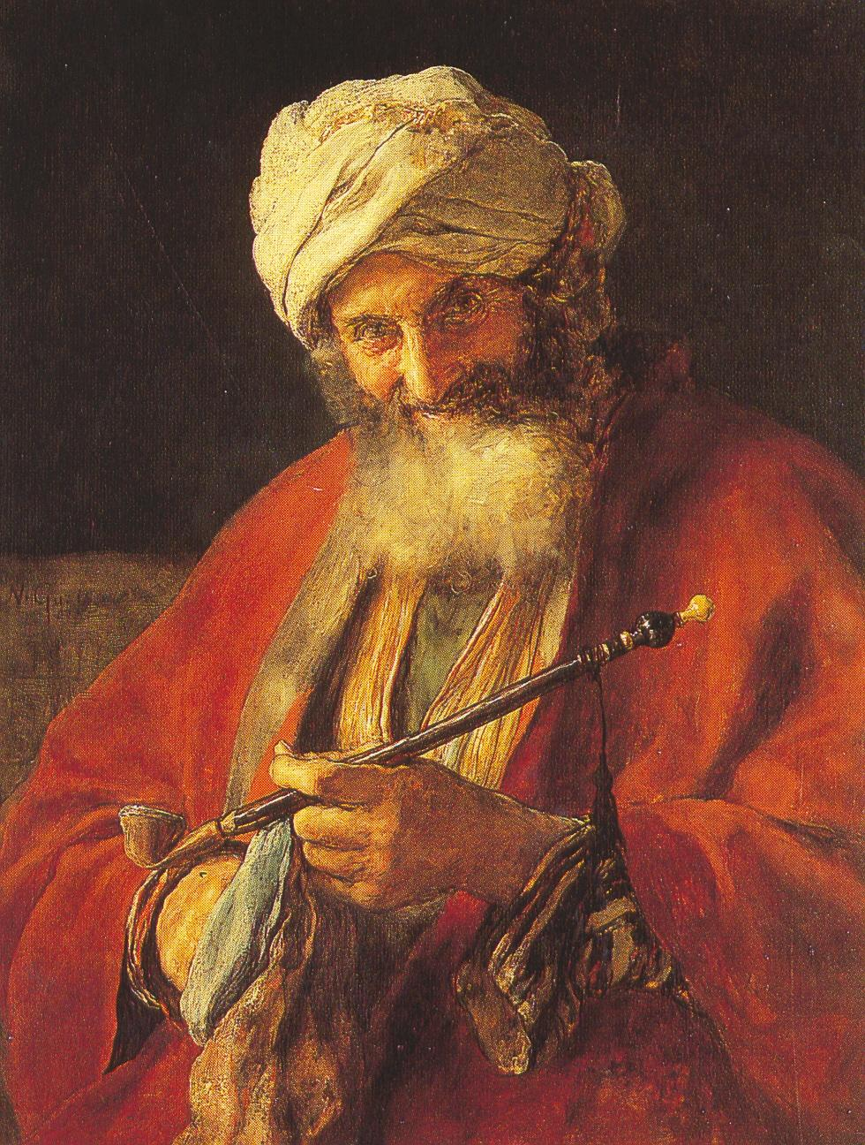
Ανατολίτης με τουρμπάνι και τσιμπούκι, ελαιογραφία σε ξύλο, 40,5x31,5 εκ., Εθνική Πινακοθήκ.η

Slide 13
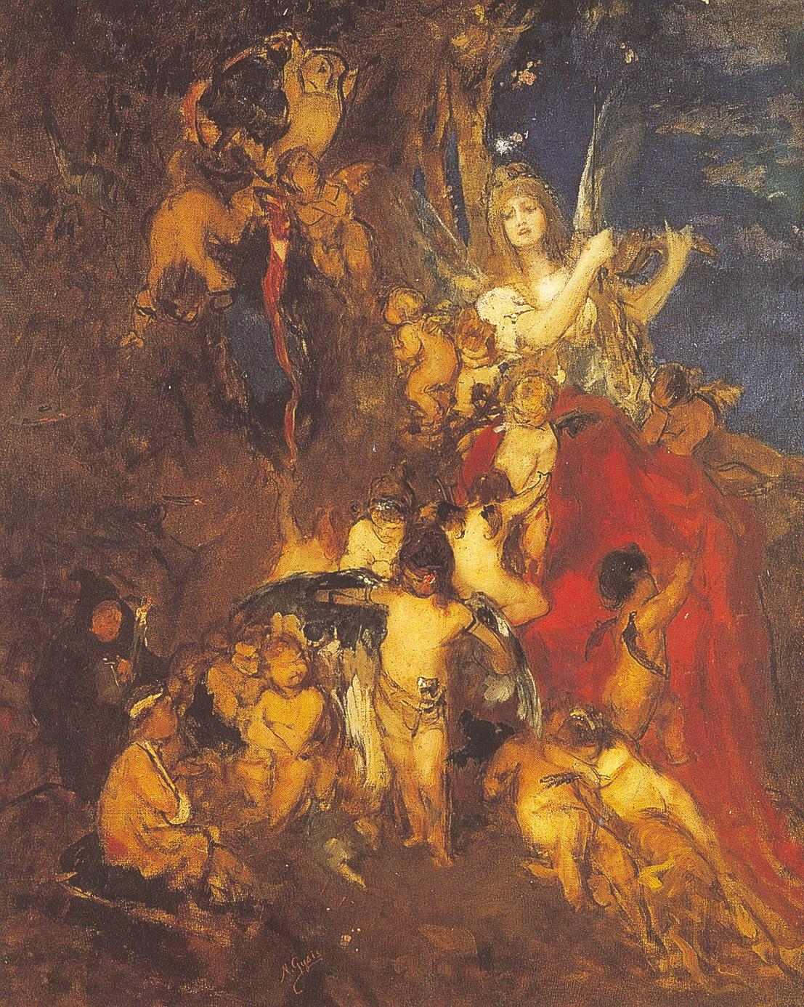
Η Τέχνη και τα πνεύματά της, 1876, ελαιογραφία σε καμβά, 67x55 εκ.,
Εθνική Πινακοθήκη.

Slide 14
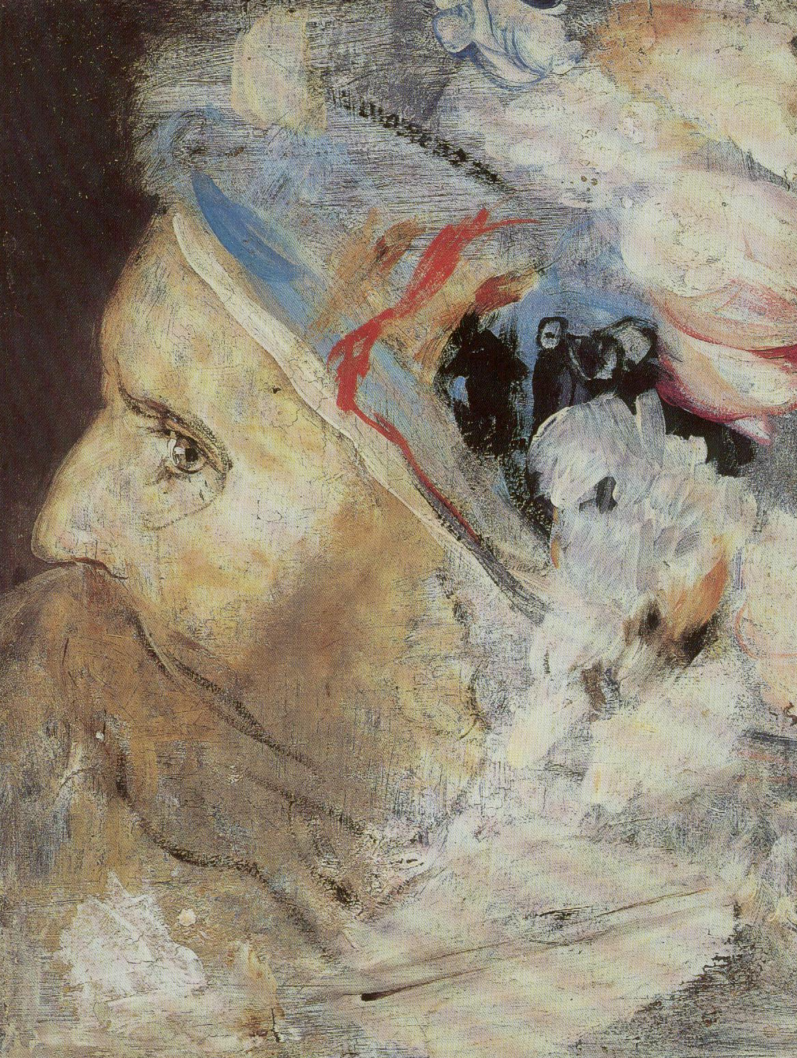
Γέροντας, π. 1878, ελαιογραφία σε καμβά, 35x26 εκ., Εθνική Πινακοθήκη.

Slide 15
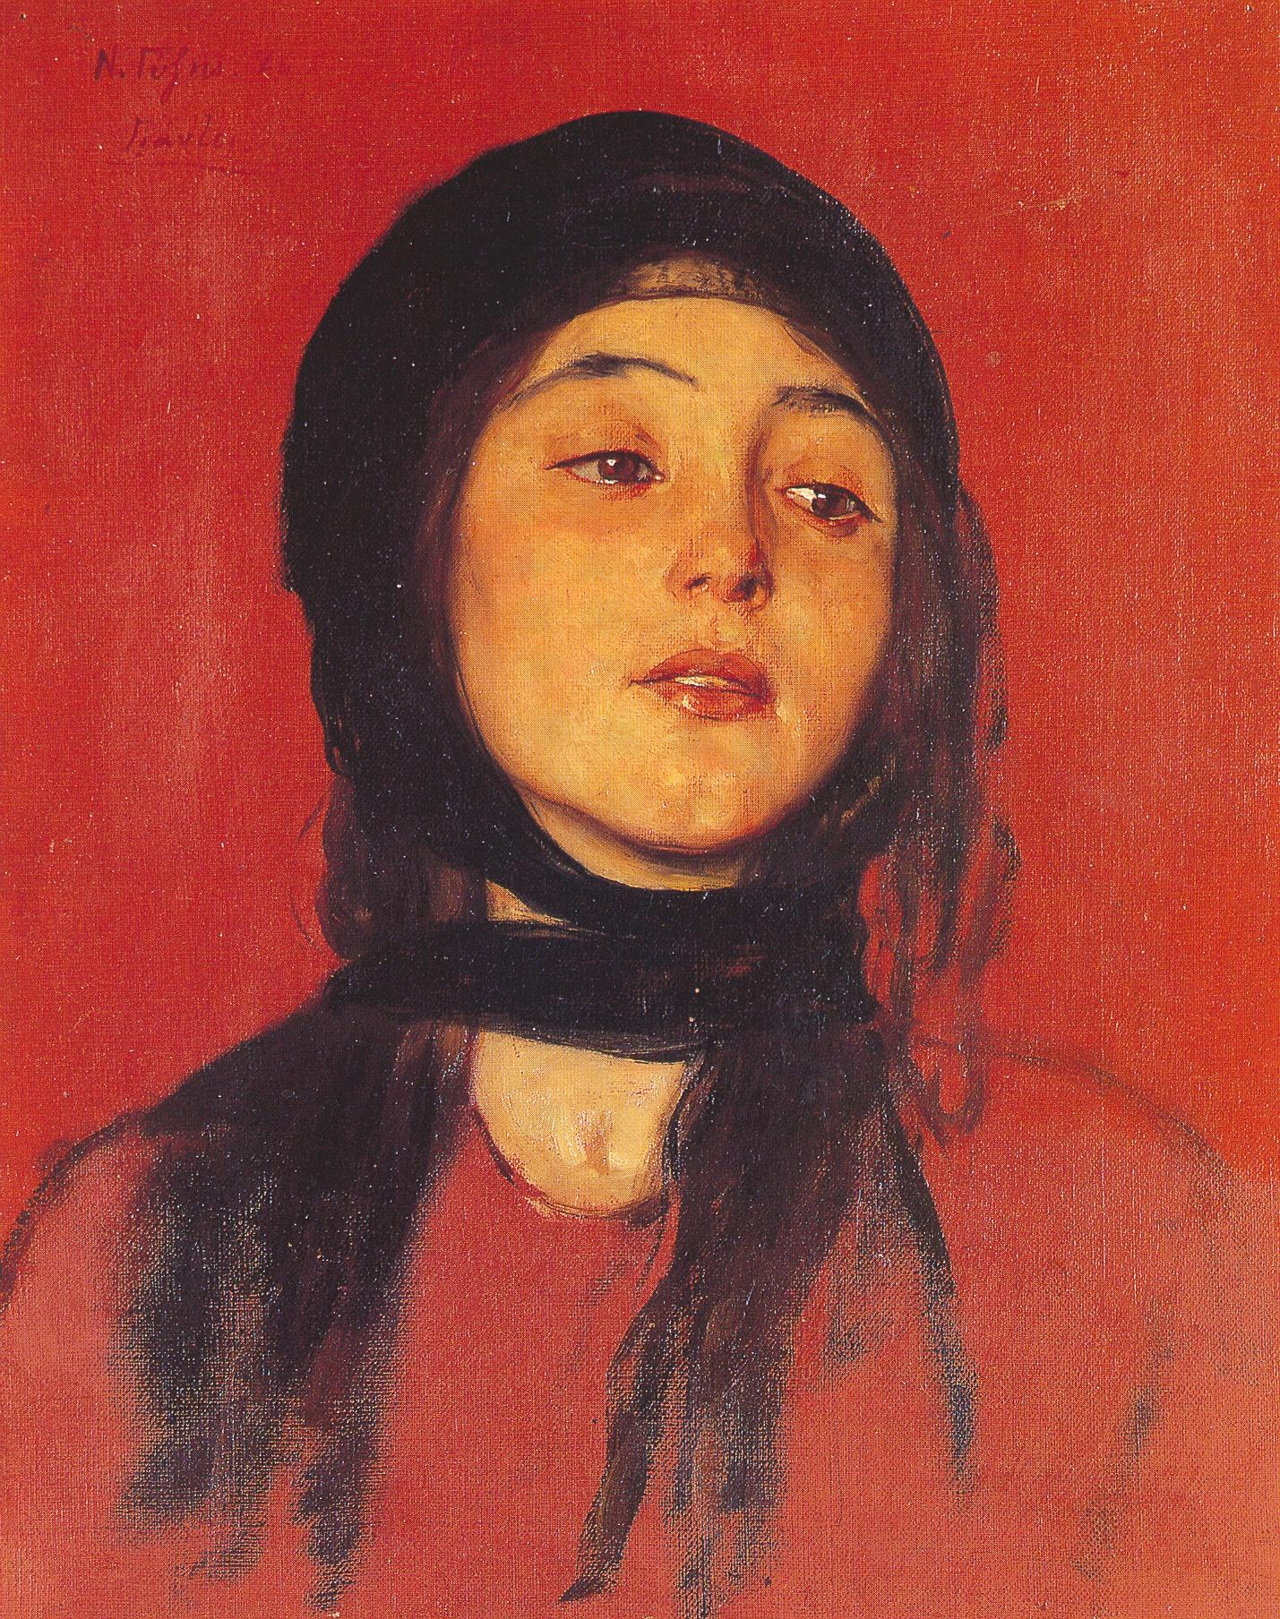
Γιάντες, ελαιογραφία σε καμβά, 46x37 εκ.,
Εθνική Πινακοθήκη.

Slide 16
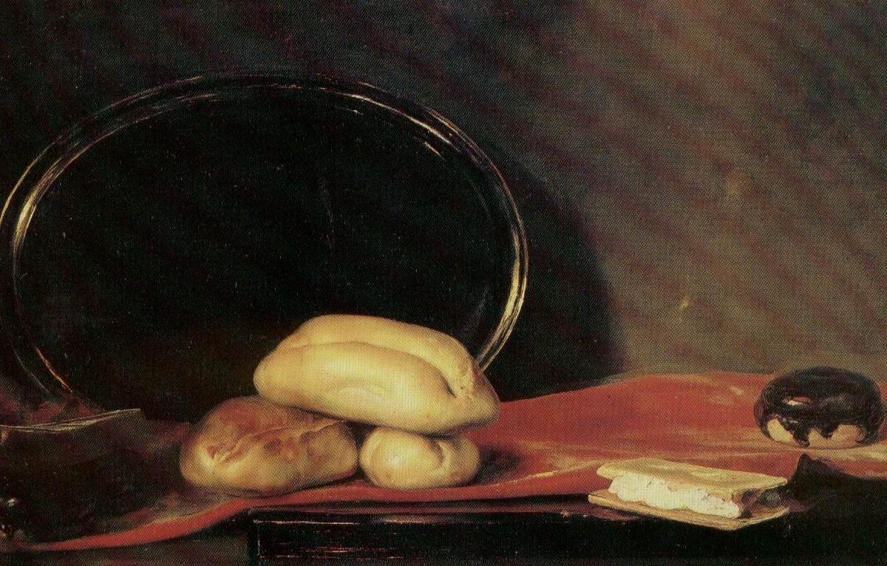
Νεκρή φύση με ψωμιά, π. 1875-80, ελαιογραφία σε καμβά, 54x80 εκ., Εθνική Πινακοθήκη.

Slide 17
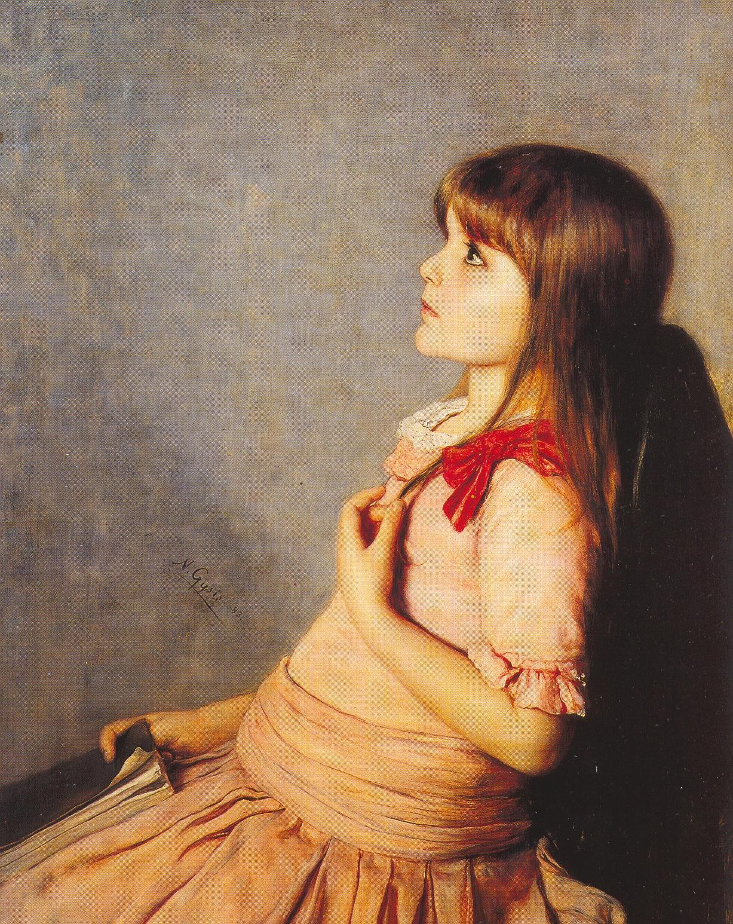
Η αποστήθιση, 1883, ελαιογραφία σε ξύλο,
74x63 εκ., ιδιωτική συλλογή.

Slide 18
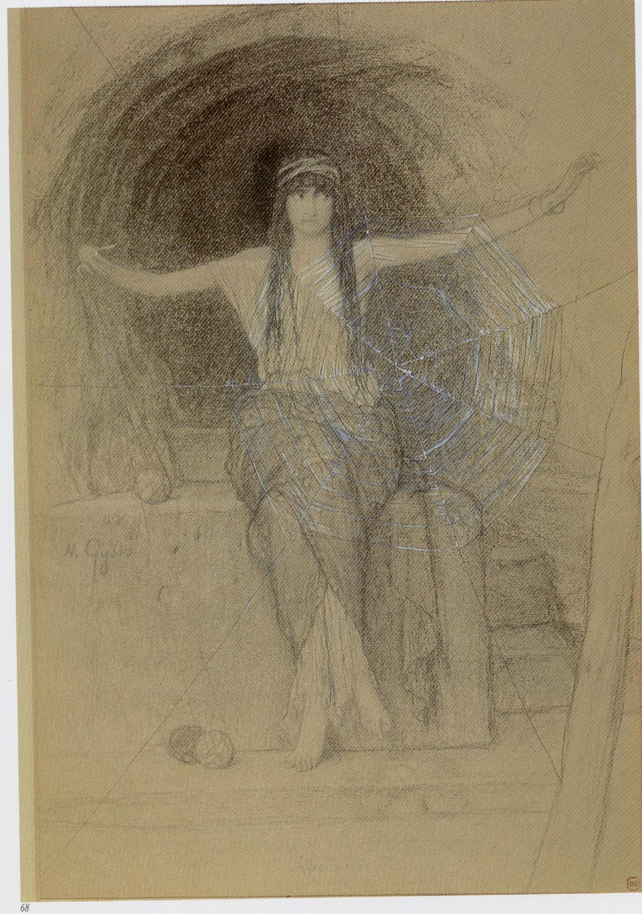
Η αράχνη, 1884, κάρβουνο και κόλλα σε χαρτί, 42x28,5 εκ., Συλλογή Alpha Bank.

Slide 19
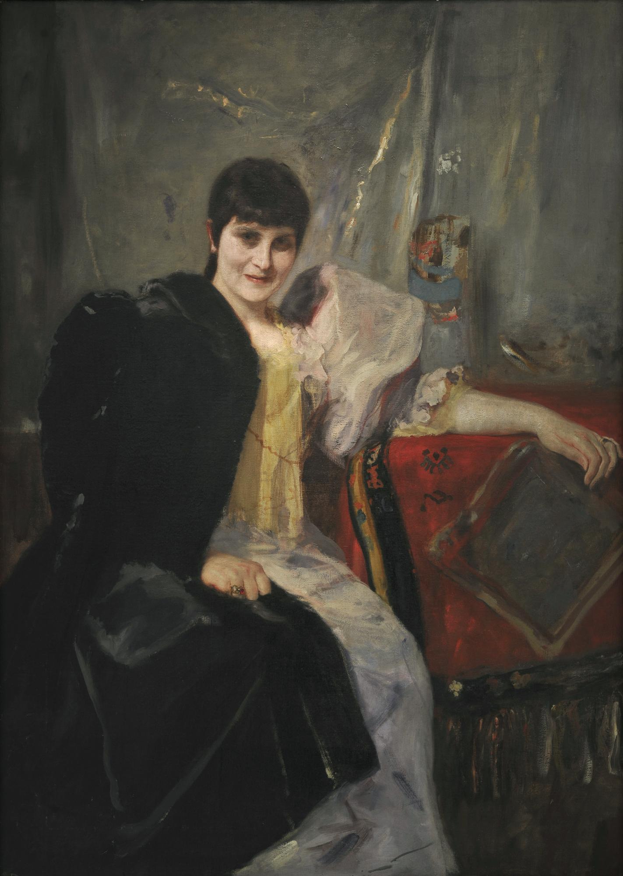
Άρτεμις Γύζη, 1890, ελαιογραφία σε καμβά, 100x75 εκ., Εθνική Πινακοθήκη.

Slide 20
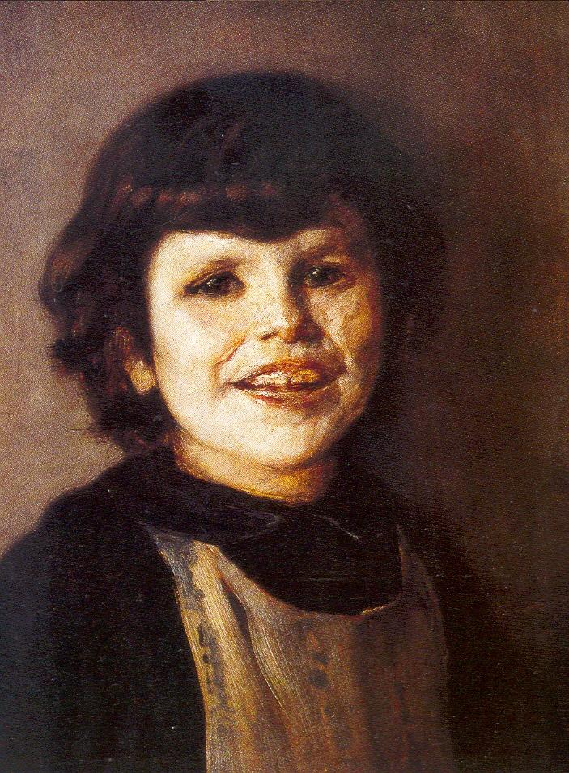
Τηλέμαχος Γύζης, ελαιογραφία σε ξύλο, 43x32 εκ., Συλλογή Ιδρύματος Ευριπίδη Κουτλίδη.

Slide 21
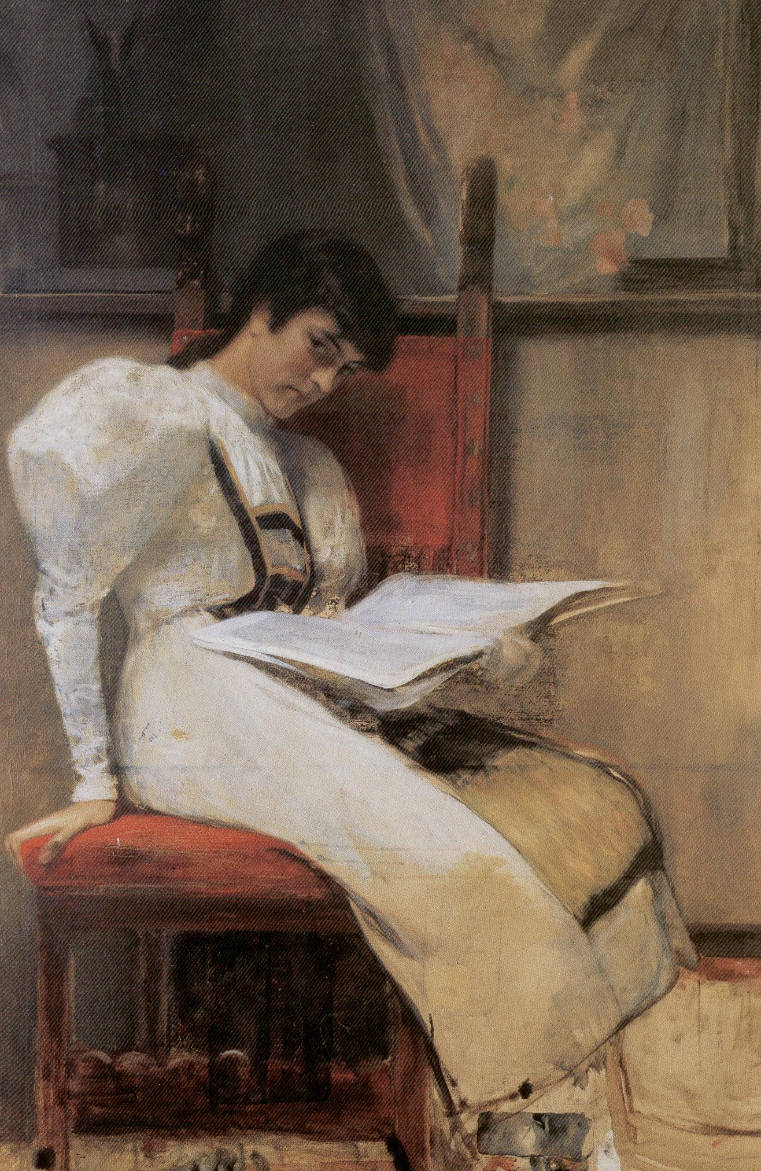
Η μεγαλύτερη κόρη του ζωγράφου Πηνελόπη, 1893, ελαιογραφία σε καμβά, 157x105 εκ., Συλλογή Πανελληνίου Ιερού Ιδρύματος Ευαγγελιστρίας Τήνου.

Slide 22
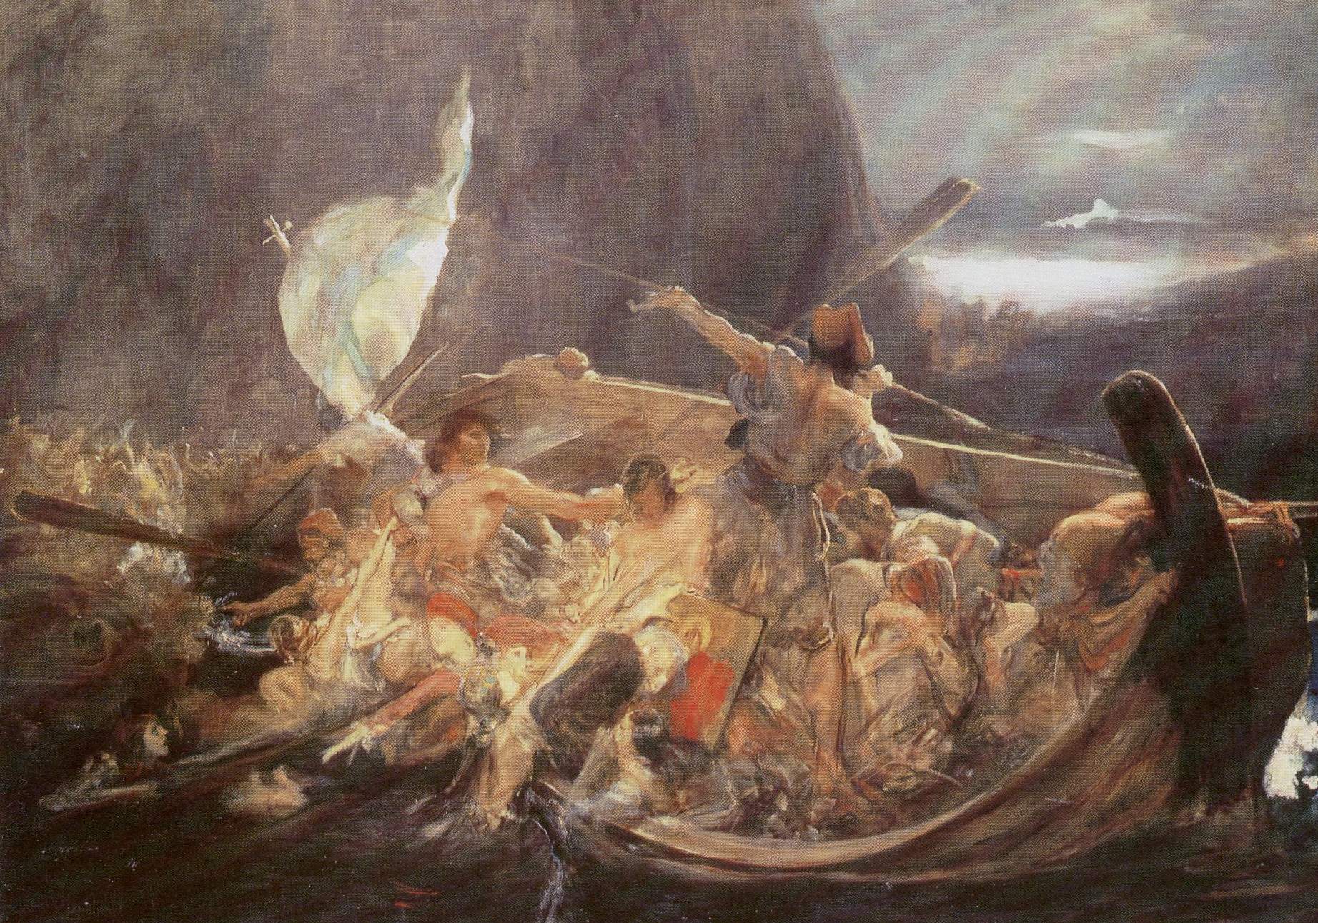
Μετά την καταστροφή των Ψαρών, π. 1896, ελαιογραφία σε καμβά, 133x188 εκ. Εθνική Πινακοθήκη.

Slide 23
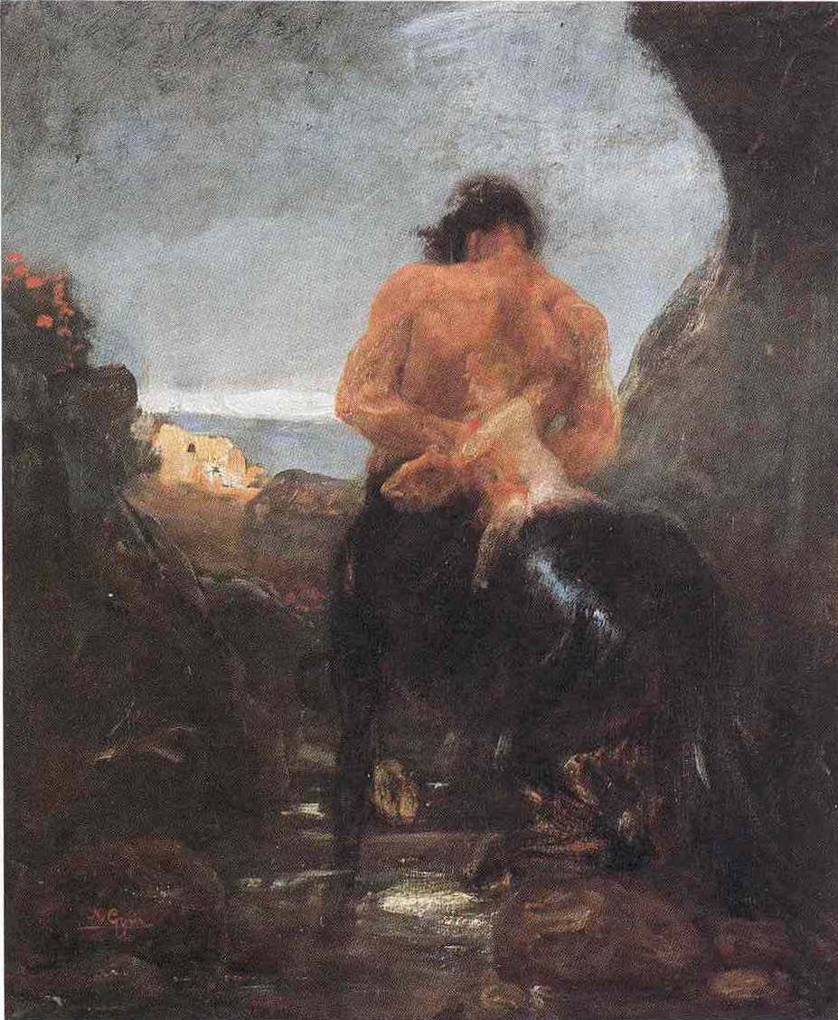
Έρως και Κένταυρος, ελαιογραφία
σε καμβά, 41x36 εκ., Συλλογή Τράπεζας της Ελλάδος.

Slide 24
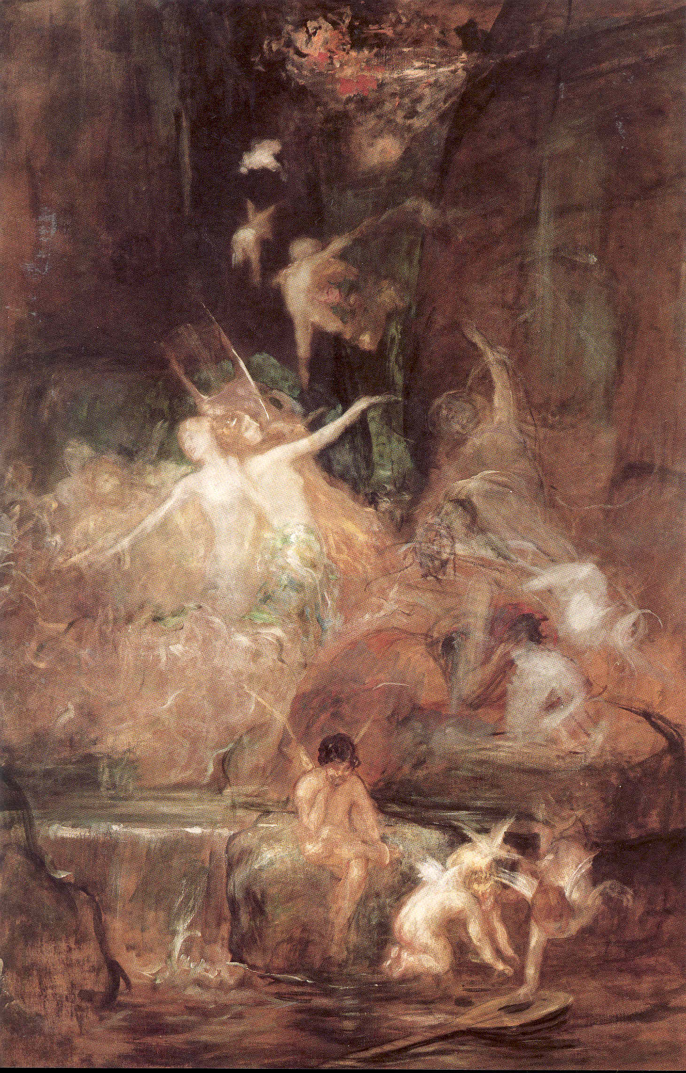
Ο ποιητής στην πηγή, ελαιογραφία σε καμβά, 156x103 εκ., Συλλογή Τράπεζας της Ελλάδος.

Slide 25
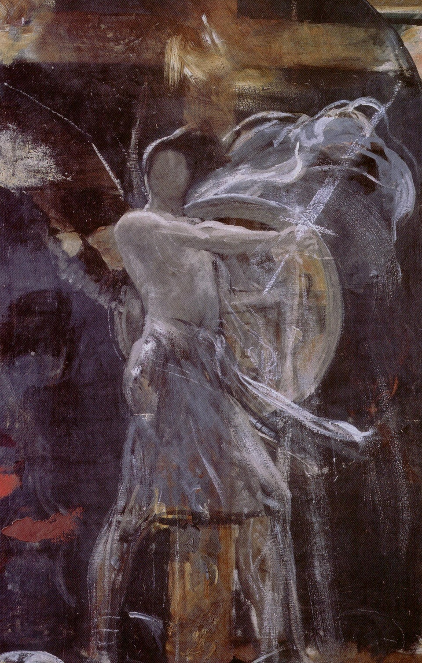
Αρχάγγελος (Από το έργο Θεμελίωση της Πίστεως), 1894, ελαιογραφικό σχέδιο σε καμβά, 76x47 εκ,. τέως Συλλογή Γιάννη Περδίου.

Slide 26
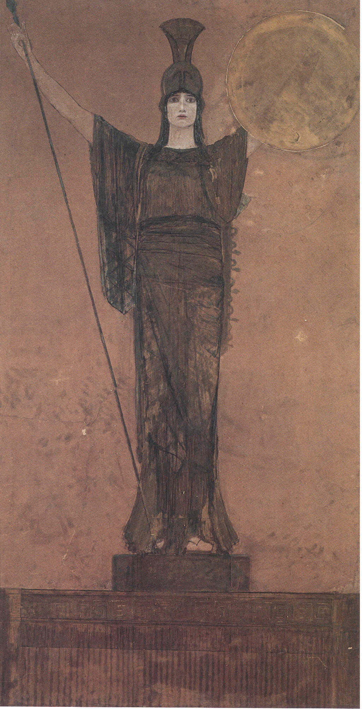
Παλλάς Αθηνά, μικτή τεχνική σε καμβά, 185x120 εκ. Συλλογή της Τράπεζας της Ελλάδος.

Slide 27
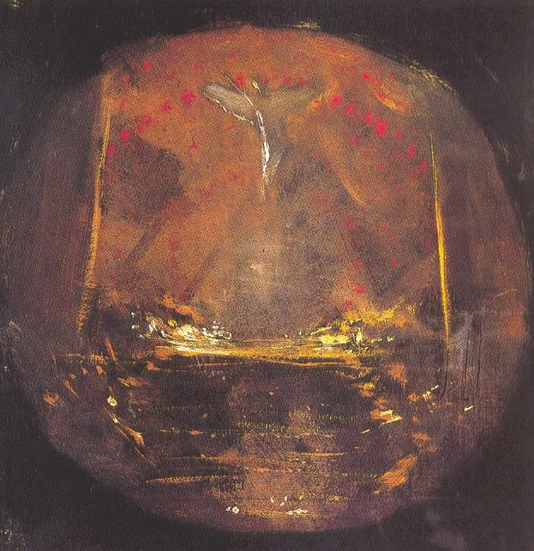
Ιδού ο Νυμφίος, 1895-1900, ελαιογραφία σε καμβά,
200x200 εκ., Εθνική Πινακοθήκη.

